Slide 1

40º Congresso da UBES
Contagem – MG, 29 de novembro de 2013
Financiamento da Educação

Slide 2
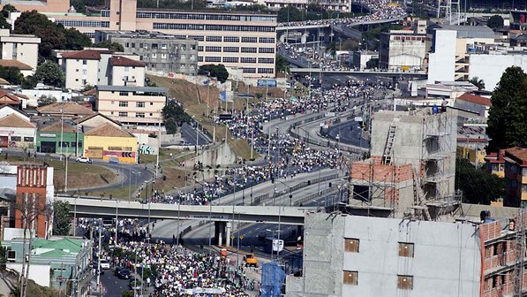
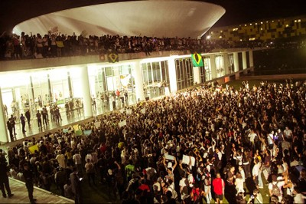
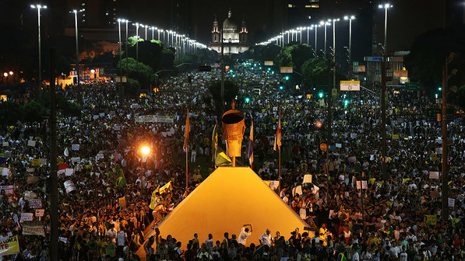
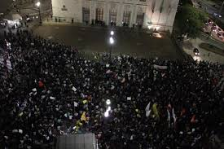
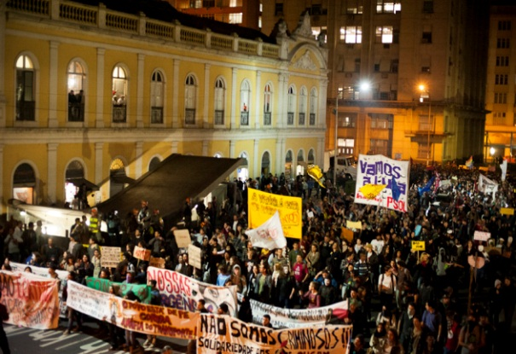
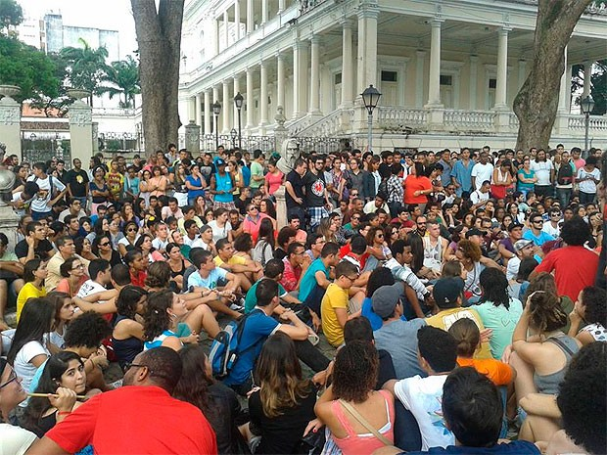
Milhões de pessoas nas ruas em
centenas de cidades
Belo Horizonte Brasília Rio de Janeiro
São Paulo Porto Alegre Salvador

Slide 3
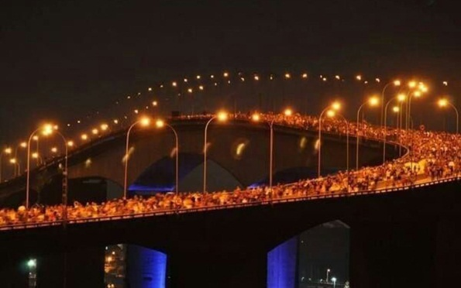
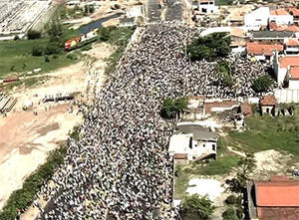
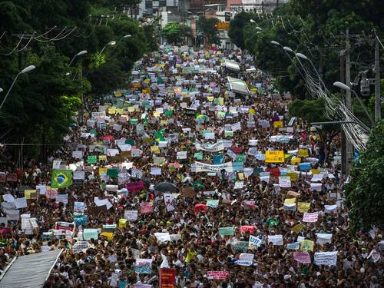
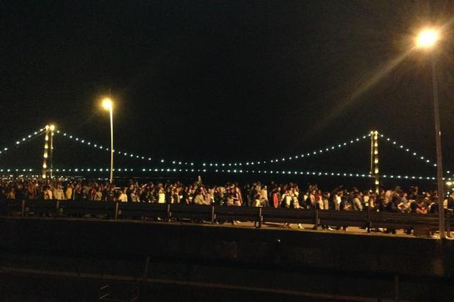
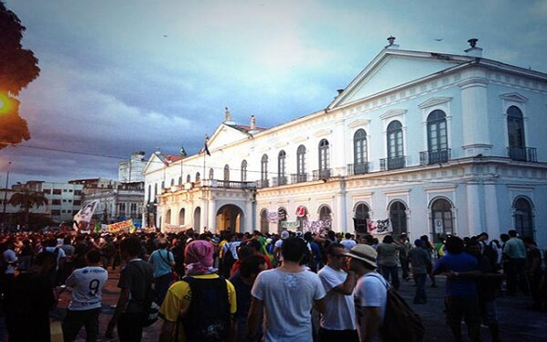
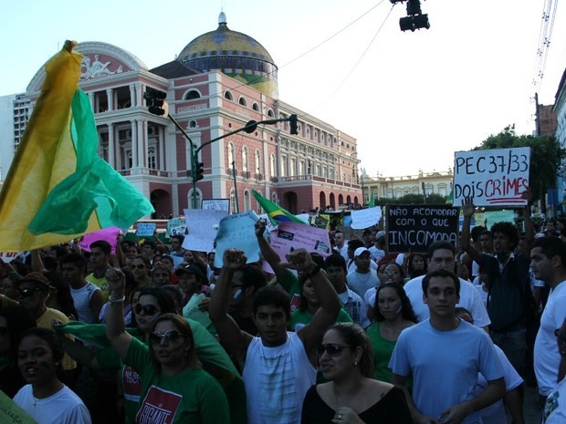
Milhões de pessoas nas ruas em
centenas de cidades
Vitória Fortaleza Recife
Florianópolis Belém Manaus

Slide 4

A GRANDE BANDEIRA DOS MOVIMENTOS SOCIAIS
Notes:
Suspensão pagamento encargos aos rentistas (Bonos Global 2012 e 2030) desde novembro/2008
Proposta soberana de recompra do restante da dívida por no máximo 30% de seu valor nominal
The Economist (23/04/2009): “Sr. Correa parece ser incorruptível (...) gasto público cresceu 71% em 2008, resultado de investimentos em escolas e hospitais”
ESTA É A PROVA DA VIABILIDADE POLÍTICA DA AUDITORIA DA DÍVIDA
ENQUANTO ISSO, O GOVERNO BRASILEIRO RECOMPRA TÍTULOS DA DÍVIDA EXTERNA A 130% DO VALOR DE FACE, EM MÉDIA

Slide 5
Orçamento Geral da União – Executado em 2012 – Total = R$ 1,712 trilhão
R$ 753 bilhões
(17% do PIB)
Valor equivalente a mais que o triplo do necessário para aumentar os gastos com educação de 5% para 10% do PIB
Fonte: Senado Federal – Sistema SIGA BRASIL - Elaboração: Auditoria Cidadã da Dívida. Inclui o chamado “refinanciamento” da dívida , pois o governo contabiliza dentro deste item grande parte dos juros pagos.

Slide 6
A FRAGILIDADE DOS MECANISMOS DE FINANCIAMENTO DA EDUCAÇÃO
Art. 212 da Constituição
Art. 212. A União aplicará, anualmente, nunca menos de 18%, e os Estados, o Distrito Federal e os Municípios 25 %, no mínimo, da receita resultante de impostos, compreendida a proveniente de transferências, na manutenção e desenvolvimento do ensino.
PORÉM...
Em 2012, a receita líquida de impostos da União equivaleu a apenas 13% do total do orçamento federal
RESULTADO: A Educação recebe apenas 3% do orçamento
Notes:
Suspensão pagamento encargos aos rentistas (Bonos Global 2012 e 2030) desde novembro/2008
Proposta soberana de recompra do restante da dívida por no máximo 30% de seu valor nominal
The Economist (23/04/2009): “Sr. Correa parece ser incorruptível (...) gasto público cresceu 71% em 2008, resultado de investimentos em escolas e hospitais”
ESTA É A PROVA DA VIABILIDADE POLÍTICA DA AUDITORIA DA DÍVIDA
ENQUANTO ISSO, O GOVERNO BRASILEIRO RECOMPRA TÍTULOS DA DÍVIDA EXTERNA A 130% DO VALOR DE FACE, EM MÉDIA

Slide 7
A FRAGILIDADE DOS MECANISMOS DE FINANCIAMENTO DA EDUCAÇÃO
Plano Nacional de Educação – Aprovado na Câmara (2012)
Meta 20: ampliar o investimento público em educação pública de forma a atingir, no mínimo, o patamar de 7% (sete por cento) do Produto Interno Bruto - PIB do País no 5º (quinto) ano de vigência desta Lei e, no mínimo, o equivalente a 10% (dez por cento) do PIB ao final do decênio.
EM 28/5/2013, NA COMISSÃO DE ASSUNTOS ECONÔMICOS DO SENADO...
Ainda resta a votação pelo Plenário do Senado.
Notes:
Suspensão pagamento encargos aos rentistas (Bonos Global 2012 e 2030) desde novembro/2008
Proposta soberana de recompra do restante da dívida por no máximo 30% de seu valor nominal
The Economist (23/04/2009): “Sr. Correa parece ser incorruptível (...) gasto público cresceu 71% em 2008, resultado de investimentos em escolas e hospitais”
ESTA É A PROVA DA VIABILIDADE POLÍTICA DA AUDITORIA DA DÍVIDA
ENQUANTO ISSO, O GOVERNO BRASILEIRO RECOMPRA TÍTULOS DA DÍVIDA EXTERNA A 130% DO VALOR DE FACE, EM MÉDIA

Slide 8
COMISSÃO DE EDUCAÇÃO DO SENADO FEDERAL (Votação ocorrida em 27/11/2013)
Art. 5º, § 6º - Para a aferição da meta 20 do Anexo desta Lei, serão admitidos o cômputo do financiamento de creches, pré-escolas e de educação especial, na forma do art. 213 da Constituição Federal [comunitárias, confessionais ou filantrópicas], e, até o final da vigência deste Plano, em caráter excepcional, o cômputo dos recursos diretamente aplicados, inclusive na forma de subsídio, incentivo e isenção fiscal, nos programas de expansão da educação profissional e superior de que tratam as Leis nºs 10.260, de 12 de julho de 2001 [FIES]; 11.096, de 13 de janeiro de 2005 [PROUNI]; e 12.513, de 26 de outubro de 2011 [PRONATEC]; assim como as bolsas de estudos concedidas no Brasil e no exterior, destinadas a alunos de graduação e de pós-graduação, profissionais da educação básica e superior, e pesquisadores.
Notes:
Suspensão pagamento encargos aos rentistas (Bonos Global 2012 e 2030) desde novembro/2008
Proposta soberana de recompra do restante da dívida por no máximo 30% de seu valor nominal
The Economist (23/04/2009): “Sr. Correa parece ser incorruptível (...) gasto público cresceu 71% em 2008, resultado de investimentos em escolas e hospitais”
ESTA É A PROVA DA VIABILIDADE POLÍTICA DA AUDITORIA DA DÍVIDA
ENQUANTO ISSO, O GOVERNO BRASILEIRO RECOMPRA TÍTULOS DA DÍVIDA EXTERNA A 130% DO VALOR DE FACE, EM MÉDIA

Slide 9
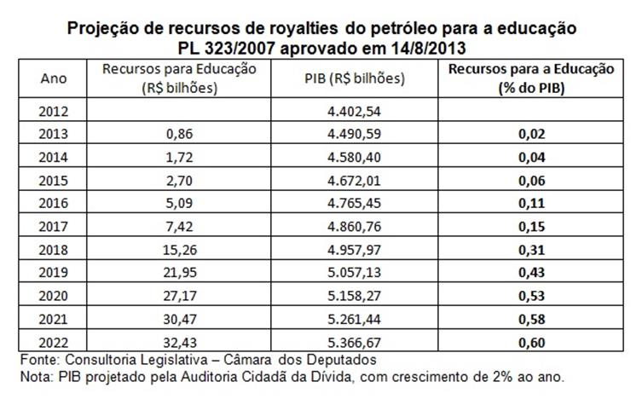
O PETRÓLEO GARANTE OS 10% DO PIB PARA A EDUCAÇÃO ???
Notes:
Suspensão pagamento encargos aos rentistas (Bonos Global 2012 e 2030) desde novembro/2008
Proposta soberana de recompra do restante da dívida por no máximo 30% de seu valor nominal
The Economist (23/04/2009): “Sr. Correa parece ser incorruptível (...) gasto público cresceu 71% em 2008, resultado de investimentos em escolas e hospitais”
ESTA É A PROVA DA VIABILIDADE POLÍTICA DA AUDITORIA DA DÍVIDA
ENQUANTO ISSO, O GOVERNO BRASILEIRO RECOMPRA TÍTULOS DA DÍVIDA EXTERNA A 130% DO VALOR DE FACE, EM MÉDIA

Slide 10
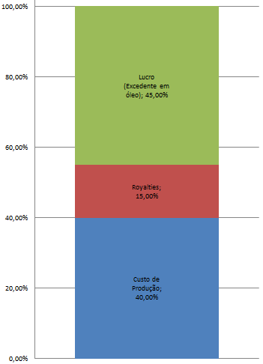
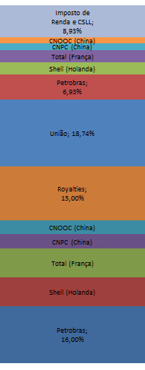
DISTRIBUIÇÃO DA RENDA DO CAMPO DE LIBRA
Teoricamente, o governo teria 65,6% da renda do petróleo, mas...
“Dedução de Juros Sobre Capital Próprio”
Lucros da Petrobrás: para investidores privados e o pagamento da dívida
50% para aplicações no exterior (somente o rendimento iria para a educação)
Pode cair para 4,47%
Podem ser destinados para o pagamento da dívida
Não vai para a Educação, mas para a cobertura dos custos de produção
Notes:
Suspensão pagamento encargos aos rentistas (Bonos Global 2012 e 2030) desde novembro/2008
Proposta soberana de recompra do restante da dívida por no máximo 30% de seu valor nominal
The Economist (23/04/2009): “Sr. Correa parece ser incorruptível (...) gasto público cresceu 71% em 2008, resultado de investimentos em escolas e hospitais”
ESTA É A PROVA DA VIABILIDADE POLÍTICA DA AUDITORIA DA DÍVIDA
ENQUANTO ISSO, O GOVERNO BRASILEIRO RECOMPRA TÍTULOS DA DÍVIDA EXTERNA A 130% DO VALOR DE FACE, EM MÉDIA

Slide 11
DÍVIDA: impede a vida digna e o atendimento aos direitos humanos
De onde veio toda essa dívida pública?
Quanto tomamos emprestado e quanto já pagamos?
O que realmente devemos?
Quem contraiu tantos empréstimos?
Onde foram aplicados os recursos?
Quem se beneficiou desse endividamento?
Qual a responsabilidade dos credores e organismos internacionais nesse processo?
Somente a AUDITORIA responderá essas questões

Slide 12
EQUADOR – Lição de Soberania
Comissão de Auditoria Oficial criada por Decreto
Em 2009: Proposta Soberana de reconhecimento de no máximo 30% da dívida externa representada pelos Bônus 2012 e 2030
95 % dos detentores aceitaram a proposta equatoriana, o que significou anulação de 70% dessa dívida com os bancos privados internacionais
Economia de US$ 7,7 bilhões nos próximos 20 anos
Aumento gastos sociais, principalmente Saúde e Educação

Slide 13
AUDITORIA DA DÍVIDA
Prevista na Constituição Federal de 1988
Plebiscito popular ano 2000 : mais de seis milhões de votos
AUDITORIA CIDADÃ DA DÍVIDA
www.auditoriacidada.org.br
CPI da Dívida Pública
Passo importante, mas ainda não significa o cumprimento da Constituição
Notes:
13

Slide 14
Década de 70:
dívida da ditadura
Década de 80:
Elevação ilegal das taxas de juros
Estatização de dívidas privadas
Pagamento antecipado ao FMI e resgates com ágio
Fonte: Banco Central - Nota para a Imprensa - Setor Externo - Quadro 51 e Séries Temporais - BC

Slide 15
Graves indícios de ilegalidade identificados pela CPI:
Juros sobre juros
Conflito de interesses
Falta de transparência
Fonte: Banco Central - Nota para a Imprensa - Política Fiscal - Quadro 35.

Slide 16
  ESTRATÉGIAS DE AÇÃO
  CONHECIMENTO DA REALIDADE
  MOBILIZAÇÃO SOCIAL CONSCIENTE
  AÇOES CONCRETAS
        Auditoria da Dívida Pública para desmascarar o “Sistema da Dívida” e democratizar o conhecimento da realidade financeira NÚCLEOS
        Investigações pelo Ministério Público
        Rever a política monetária e fiscal para garantir distribuição da renda e justiça social
        Atender Direitos Humanos
        TRANSPARÊNCIA e acesso à VERDADE

Slide 17
Esta apresentação pode ser acessada na página:
www.auditoriacidada.org.br
Seção “Conteúdo” – “Palestras”

